Slide 1
Дидактическая игра с использованием триггеров: «Угадай время года».
Для детей дошкольного возраста Выполнила: Малахова Елизавета
Михайловна
ГБДОУ №25
Воспитатель

Slide 2
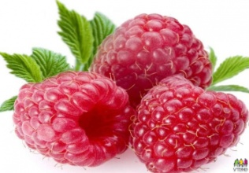
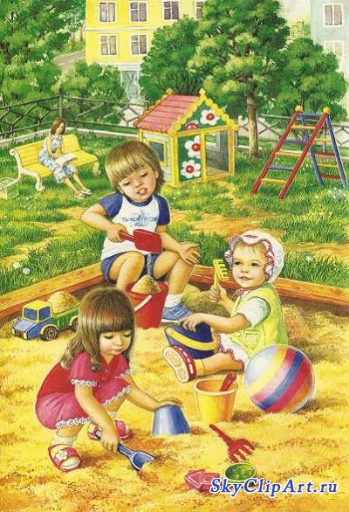
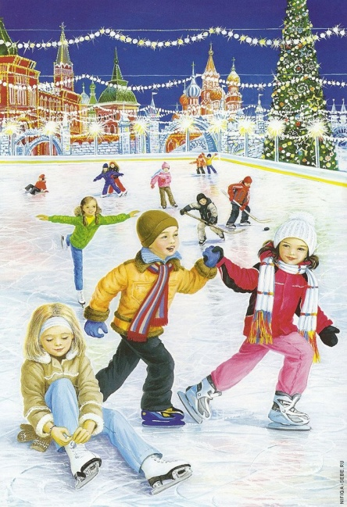
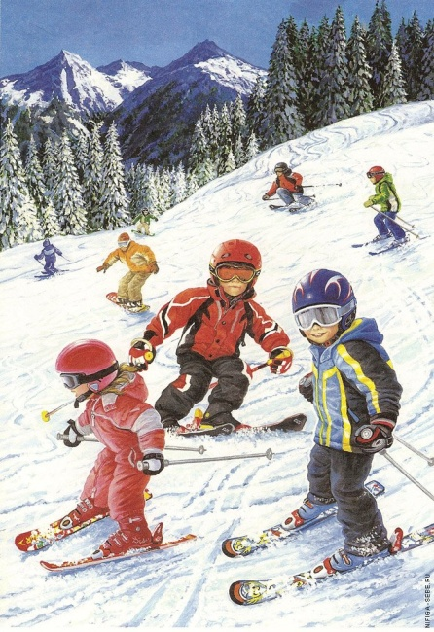
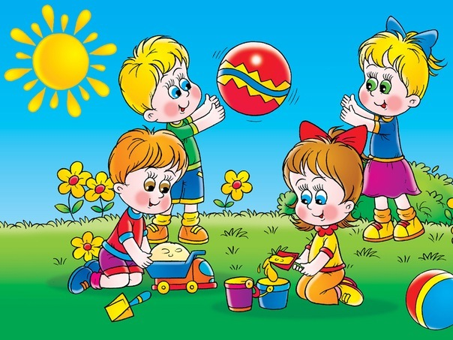
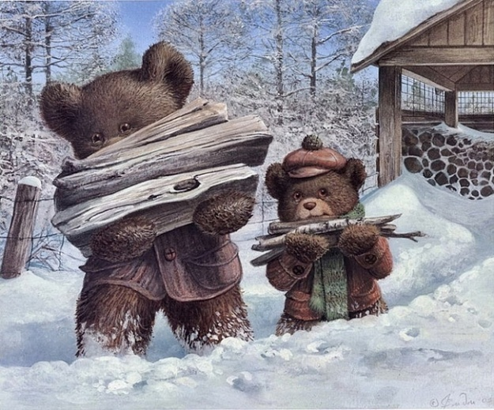
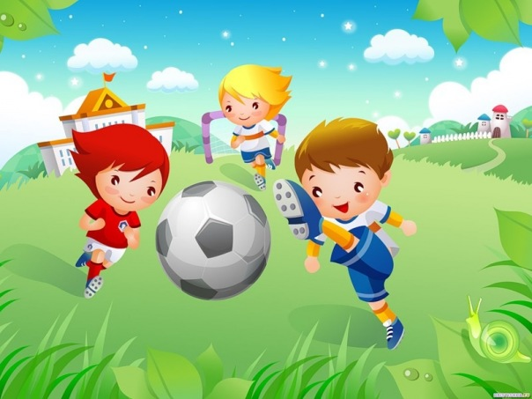
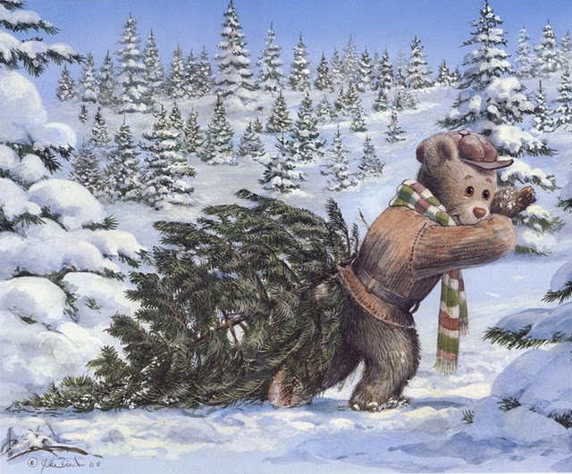
ЗИМА
ЛЕТО

Slide 3
Тест сортировка.
Отсортировать времена года.
Цель: закреплять названия времен года, уметь выделять
характерные особенности.
Ссылки: http://yandex.ru/yandsearch
https://www.google.ru

